Slide 1

Día, Fecha: | x de x de 2026
Hora de inicio: | xx:xx - xxxx
Lenguajes Formales y De Programación X
Nombre del Tutor : XXXXX

Slide 2


Analisis Lexico
Lenguajes Formales y de programacion
Escuela de Ingenieria de Ciencias Y Sistemas
Facultad de Ingenieria
Universidad de San Carlos de Guatemala

Slide 3


Agenda
Recursos
RECORDATORIOS
Conversion AFN a AFD Método del Árbol
Conversion AFN a AFD Anulables
Conversion AFN a AFD Cálculo de
First, Last y Next

Slide 4

COMPETENCIA(S) QUE DESARROLLAREMOS
El estudiante aplica el análisis léxico mediante el uso de expresiones regulares para solucionar problemas que requieran el reconocimiento de lenguajes.

Slide 5
Introducción a la conversión de AFN a AFD
Un AFN (Autómata Finito No Determinista) puede tener múltiples transiciones para un mismo símbolo o incluso transiciones vacías (ε).
Un AFD (Autómata Finito Determinista), en cambio, solo permite una transición por símbolo desde cada estado.
La conversión de un AFN a un AFD permite simplificar el análisis léxico y facilitar la implementación de analizadores sintácticos.
2. Método del Árbol (Representación Posicional)
Se utiliza en el contexto de expresiones regulares convertidas a árboles sintácticos binarios.
Cada hoja del árbol representa un símbolo de la expresión regular con una posición única.
Se etiquetan nodos internos con operaciones como concatenación, unión (|), y cerradura (*).
A cada nodo se le calculan tres conjuntos: nullable, firstpos, y lastpos.

Slide 6
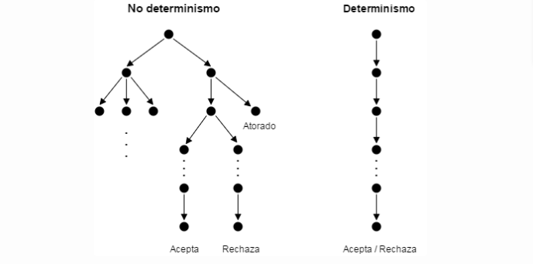
Conversión de AFN a AFD
Definiciones Fundamentales
AFN (Autómata Finito No Determinista):
Puede tener múltiples transiciones para un mismo símbolo desde un estado
Permite transiciones vacías (ε-transiciones)
Ventajas: Mayor expresividad, construcción más intuitiva desde expresiones regulares
Desventajas: Complejidad en la simulación, requiere backtracking
AFD (Autómata Finito Determinista):
Una única transición por símbolo desde cada estado
No permite transiciones vacías
Ventajas: Ejecución eficiente O(n), implementación directa
Desventajas: Puede tener exponencialmente más estados

Slide 7
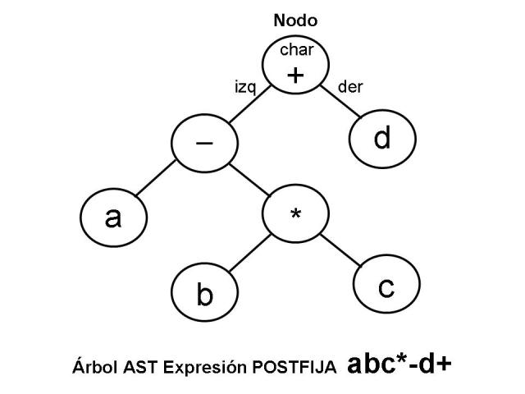
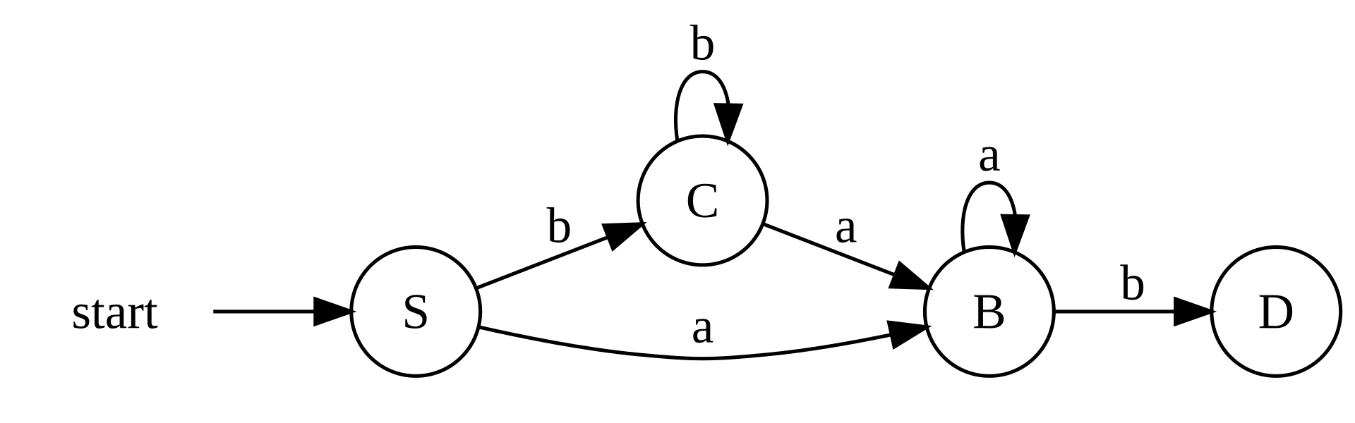
Importancia de la Conversión
La conversión de AFN a AFD es crucial porque:
Los analizadores léxicos requieren determinismo para eficiencia
Facilita la implementación en compiladores
Permite optimizaciones adicionales (minimización)
Garantiza tiempo de ejecución lineal
Métodos de Conversión Existentes
Construcción de subconjuntos (Thompson-McNaughton-Yamada)
Método del árbol (Berry-Sethi)
Algoritmo de Brzozowski

Slide 8
Método del Árbol (Representación Posicional)
Fundamentos Teóricos
El método del árbol, también conocido como algoritmo de Berry-Sethi, convierte una expresión regular directamente a AFD sin construir primero un AFN intermedio.
Construcción del Árbol Sintáctico
Pasos para construir el árbol:
Aumentar la expresión regular: Agregar un símbolo único '#' al final (r#)
Crear árbol binario: Cada operador es un nodo interno, cada símbolo es una hoja
Asignar posiciones: Numerar cada hoja consecutivamente de izquierda a derecha
Etiquetar nodos: Marcar nodos internos con sus operaciones (·, |, *)

Slide 9
Tipos de Nodos y sus Propiedades
Nodos Hoja:
Representan símbolos terminales del alfabeto
Tienen una posición única asociada
Base para todos los cálculos posteriores
Nodos Internos:
Concatenación (·): Secuencia obligatoria
Unión (|): Alternativa entre opciones
Cerradura (*): Repetición cero o más veces
Cerradura Positiva (+): Repetición una o más veces

Slide 10
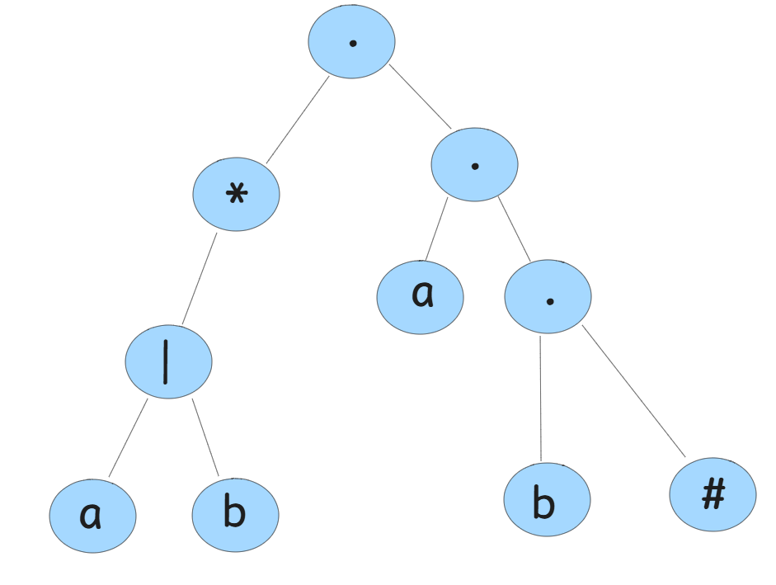
Ejemplo de Construcción
Para la expresión regular (a|b)*abb#:

Slide 11
3. Cálculo de Nullable
Nullable(n) indica si el subárbol en el nodo n puede derivar la cadena vacía (ε).
Reglas generales:
nullable(n) = True si n = ε o n = A* (cerradura).
En una concatenación (·), nullable(n) = nullable(n1) and nullable(n2).
En una unión (|), nullable(n) = nullable(n1) or nullable(n2).
4. Cálculo de Firstpos y Lastpos
Firstpos(n): conjunto de posiciones (hojas) que pueden ser las primeras en aparecer en una cadena derivada del nodo n.
Lastpos(n): conjunto de posiciones (hojas) que pueden ser las últimas en aparecer en una cadena derivada del nodo n.
Las reglas dependen del tipo de operación (·, |, *) y si los operandos son anulables.

Slide 12
Definición Formal
nullable(n) es verdadero si y solo si el subárbol con raíz en el nodo n puede generar la cadena vacía (ε).
Reglas de Cálculo
Para nodos hoja:
nullable(símbolo) = false (excepto para ε)
nullable(ε) = true
Para nodos internos:
Concatenación (n₁ · n₂): nullable(n) = nullable(n₁) ∧ nullable(n₂)
Unión (n₁ | n₂): nullable(n) = nullable(n₁) ∨ nullable(n₂)
Cerradura (n₁):* nullable(n) = true (siempre)
Cerradura positiva (n₁+): nullable(n) = nullable(n₁)

Slide 13
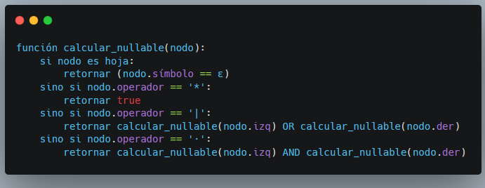
Algoritmo de Cálculo

Slide 14
Cálculo de Firstpos y Lastpos
Definiciones Formales
Firstpos(n): Conjunto de posiciones (hojas) que pueden aparecer como el primer símbolo en alguna cadena generada por el subárbol con raíz en n.
Lastpos(n): Conjunto de posiciones (hojas) que pueden aparecer como el último símbolo en alguna cadena generada por el subárbol con raíz en n.
Reglas de Cálculo Detalladas
Para nodos hoja:
firstpos(hoja) = {posición de la hoja}
lastpos(hoja) = {posición de la hoja}
Para concatenación (n₁ · n₂):
Si nullable(n₁): firstpos(n) = firstpos(n₁) ∪ firstpos(n₂)
Si no: firstpos(n) = firstpos(n₁)
Si nullable(n₂): lastpos(n) = lastpos(n₁) ∪ lastpos(n₂)
Si no: lastpos(n) = lastpos(n₂)

Slide 15
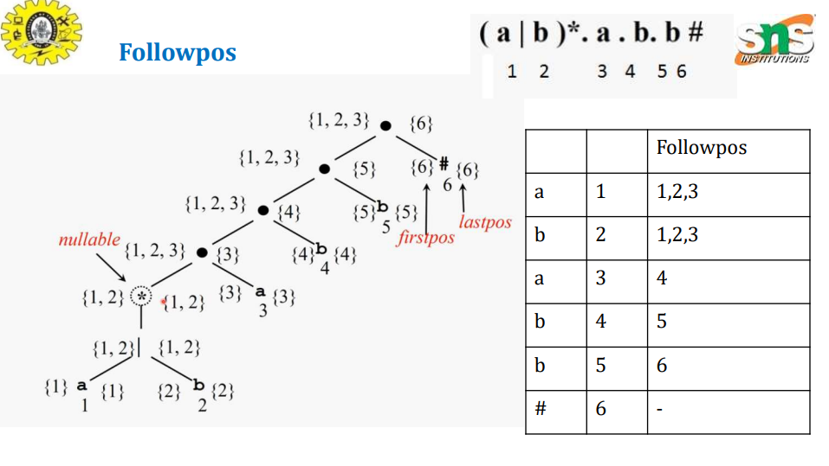
Para unión (n₁ | n₂):
firstpos(n) = firstpos(n₁) ∪ firstpos(n₂)
lastpos(n) = lastpos(n₁) ∪ lastpos(n₂)
Para cerradura (n₁):*
firstpos(n) = firstpos(n₁)
lastpos(n) = lastpos(n₁)

Slide 16
5. Cálculo de Nextpos
Nextpos(p) se define para cada posición p en el árbol (es decir, cada hoja)
Si hay una concatenación A·B y una posición p ∈ lastpos(A), entonces nextpos(p) ⊇ firstpos(B)
En una cerradura A*, si p ∈ lastpos(A), entonces nextpos(p) ⊇ firstpos(A)
6. Construcción del AFD desde los conjuntos
Cada estado del AFD corresponde a un conjunto de posiciones (inicialmente firstpos de la raíz).
Se recorren los estados del AFD construyendo transiciones según el conjunto nextpos.
Si dos posiciones comparten el mismo símbolo, se agrupan las nextpos en un nuevo estado.
El estado que contiene la posición del símbolo '#' (fin de cadena) se considera estado de aceptación.

Slide 17
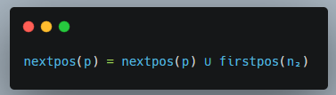
Cálculo de Nextpos
Definición y Propósito
Nextpos(p) para una posición p es el conjunto de posiciones que pueden seguir inmediatamente a p en alguna cadena aceptada por la expresión regular.
Reglas de Construcción
Regla 1 - Concatenación: Si existe un nodo de concatenación n = n₁ · n₂, entonces para cada posición p ∈ lastpos(n₁):

Slide 18
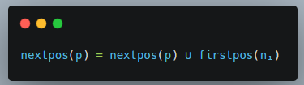
Regla 2 - Cerradura: Si existe un nodo de cerradura n = n₁*, entonces para cada posición p ∈ lastpos(n₁):

Slide 19
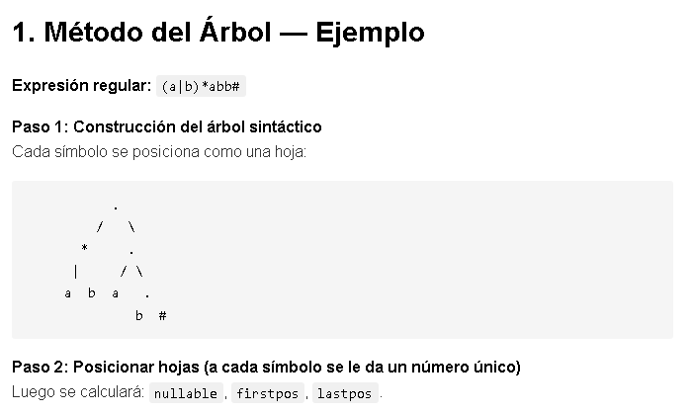
APLICACIONES POR MEDIO DE EJEMPLOS

Slide 20
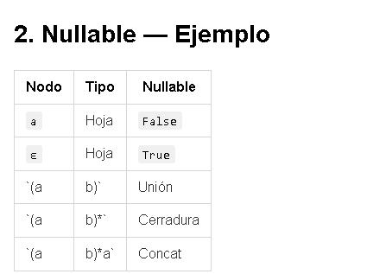

Slide 21
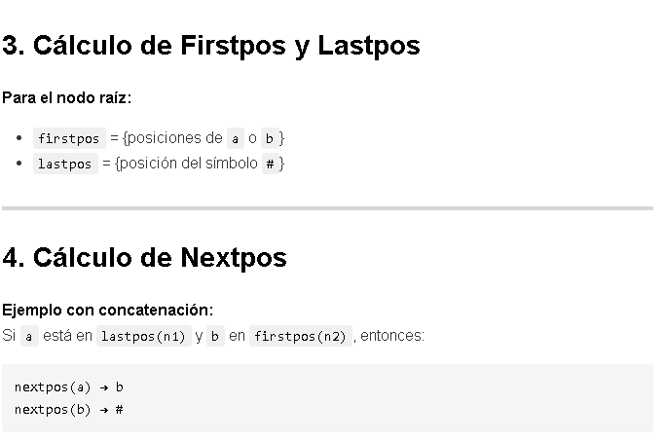

Slide 22
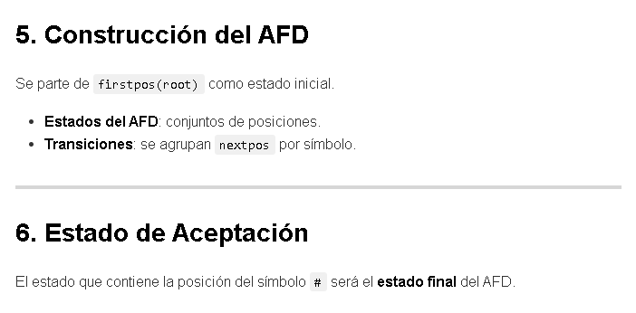

Slide 23
CONCEPTOS CLAVE APRENDIDOS
AFN (Autómata Finito No Determinista):Modelo de autómata donde, para un estado y un símbolo dado, puede haber múltiples transiciones o incluso transiciones vacías (ε). Es flexible pero difícil de implementar directamente.
AFD (Autómata Finito Determinista):Variante del autómata donde cada estado tiene una única transición por símbolo. Es más adecuado para ejecución eficiente, como en analizadores léxicos.
Nullable: Propiedad de un nodo del árbol sintáctico que indica si puede derivar la cadena vacía (ε). Es fundamental para el cálculo de transiciones en el autómata determinista.
Firstpos y Lastpos:
Firstpos: posiciones donde puede comenzar una cadena derivada desde un nodo.
Lastpos: posiciones donde puede terminar dicha cadena.
Ambos se usan para construir las transiciones del AFD.
Nextpos: Conjunto de posiciones que pueden seguir a una posición dada. Es esencial para definir correctamente las transiciones entre estados en el AFD basado en el árbol de la expresión regular.

Slide 24
Rigor Formal
El uso de métodos formales como el del árbol en la conversión de autómatas fomenta el pensamiento estructurado, la disciplina en la resolución de problemas y la capacidad de abstraer soluciones precisas en contextos complejos

Slide 25

REFERENCIAS
"Compilers: Principles, Techniques, and Tools" - Aho, Sethi, Ullman

Slide 26

Ejemplo práctico

Slide 27

Practiquemos lo aprendido

Slide 28
Nombre de la actividad:
Cantidad de participantes:
Doy fe que esta actividad está planificada en dtt (Sí/No):
Hora de inicio:
Hora de fin:
Duración (min):
Participantes: llenar las siguientes cajas de texto (tomar información del chat del meet)

Slide 29

DUDAS ¿?

Slide 30

¡GRACIAS POR SU ATENCIÓN!
RECUERDA QUE TENEMOS NUESTRO FORO SEMANAL DONDE PUEDES CONSULTAR CUALQUIER DUDA QUE TE SURJA EN LA SEMANA

